Slide 1
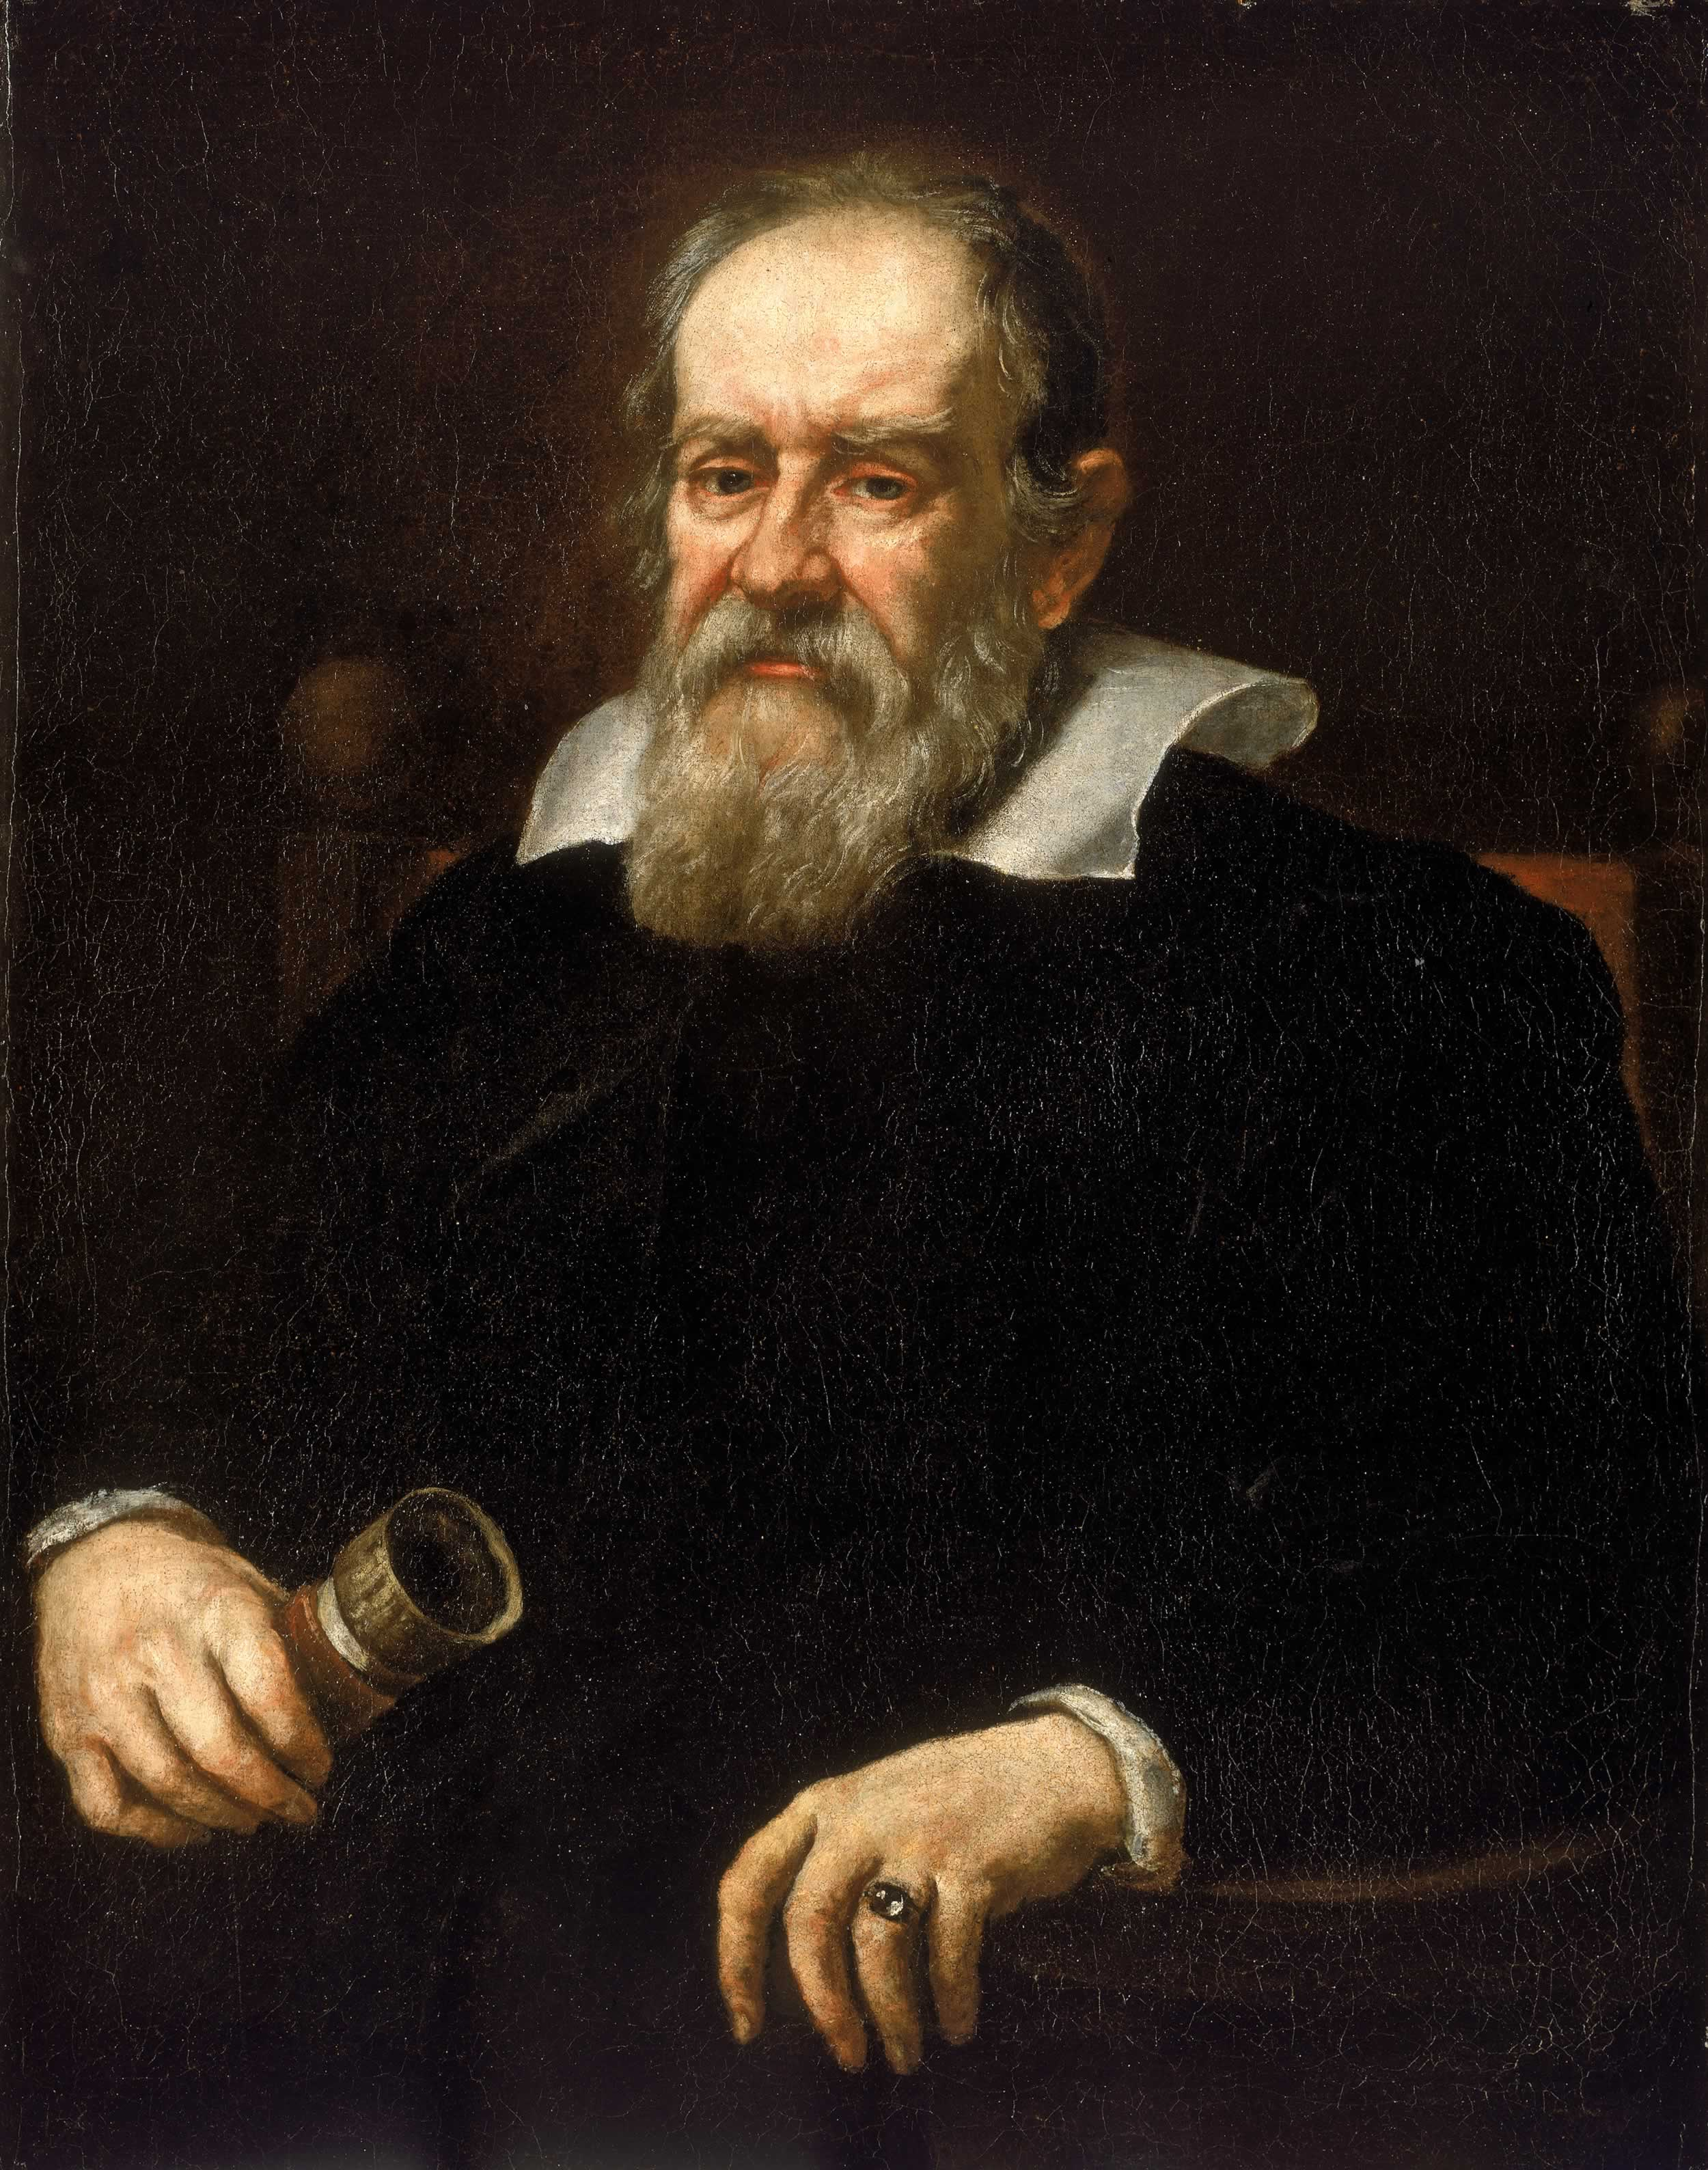
Galileo Galilée
Par Elliot Lagrange

Slide 2
Nationalité: Italie

Slide 3
Invention: Lunette Astronomique
Temps de vie: 1564-1642

